Slide 1

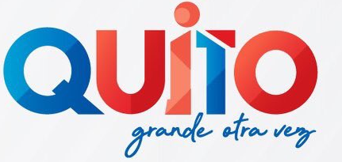
«REGULARIZACIÓN DEL TRAZADO VIAL DE LA CALLE S6C (CALLE D ó CAPITÁN GUIDO URBINA),
UBICADA EN EL SECTOR DE MIRAVALLE, PARROQUIA PUENGASÍ»

Slide 2
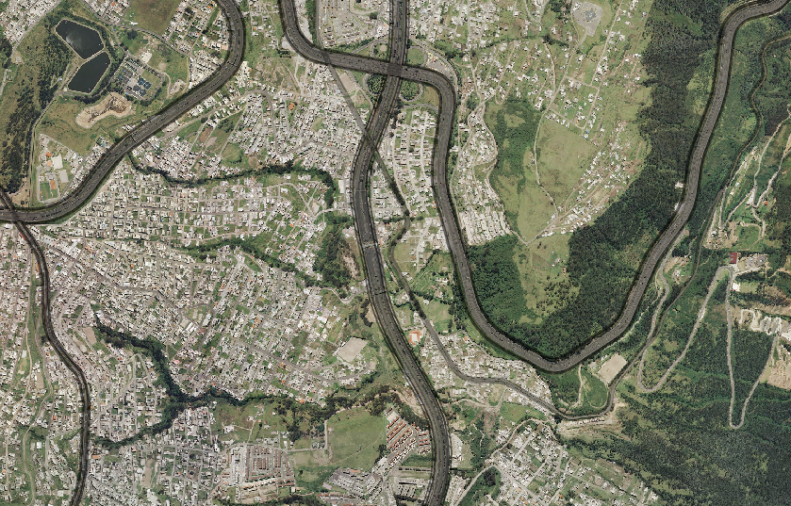
UBICACIÓN
INTERCAMBIADOR AGR-AV SIMÓN BOLIVAR
N
PEAJE AGR
AV. SIMÓN BOLÍVAR
PUENTE
1
AUTOPISTA GENERAL RUMIÑAHUI
PUENTE
2

Slide 3
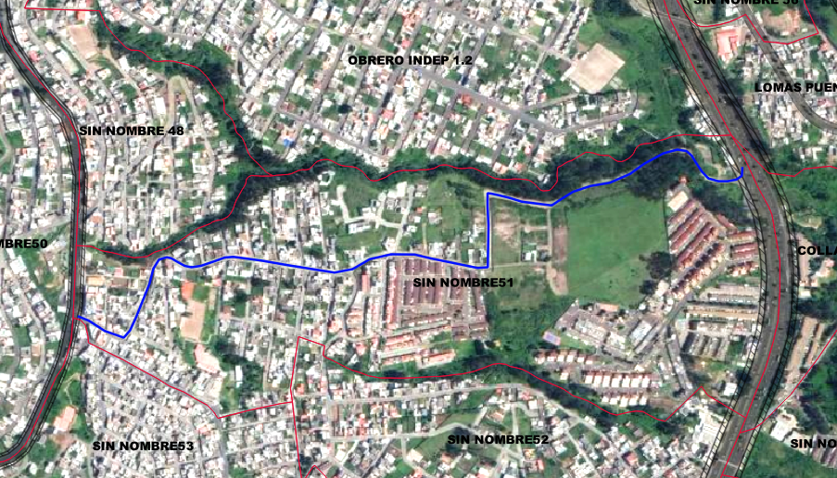
CONECTIVIDAD VAL
AUTOPISTA GENERAL RUMIÑAHUI
ANTIGUA VÍA A CONOCOTO
CALLE S6-C
COOPERATIVA DE VIVIENDA MIRAVALLE

Slide 4
TRAMO A REGULARIZAR
AUTOPISTA GENERAL RUMIÑAHUI
ANTIGUA VÍA A CONOCOTO
CALLE S6-C
COOPERATIVA DE VIVIENDA MIRAVALLE

Slide 5
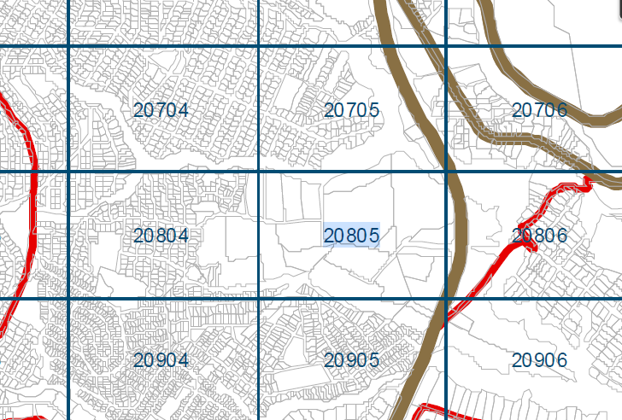
SECTOR MIRAVALLE – MAPA PUOS V2 INCORPORADA LA CALLE S6C
CALLE S6-C

Slide 6
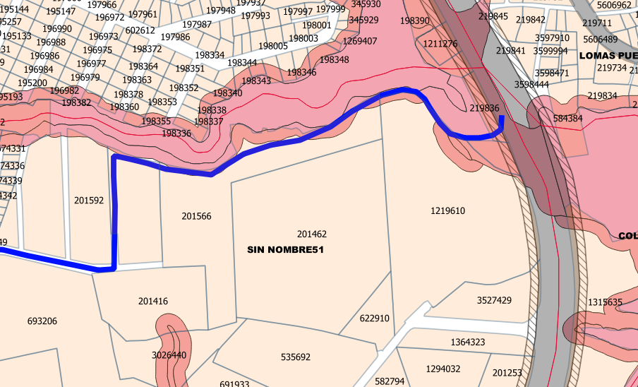
INFORMACIÓN CATASTRAL

Slide 7
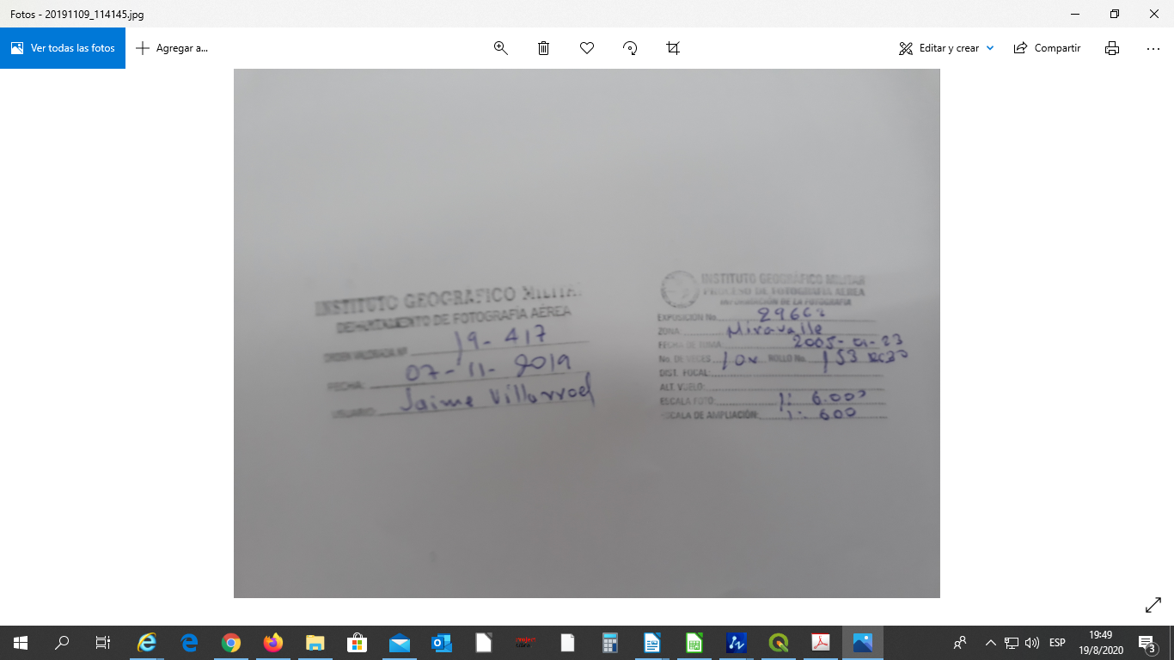
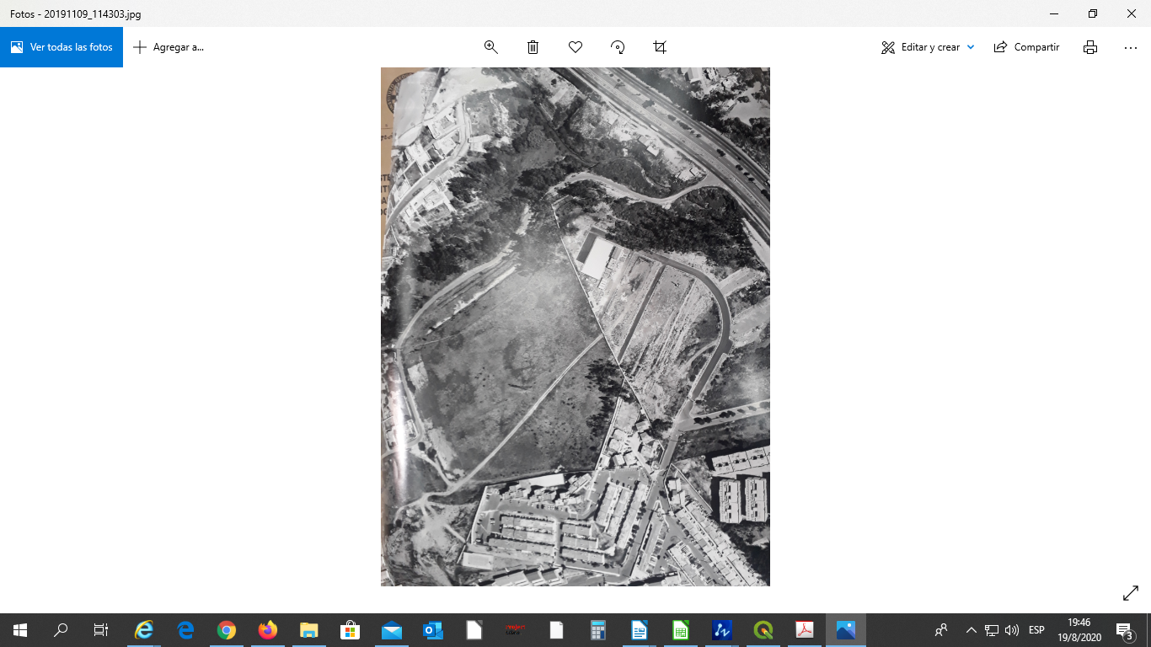
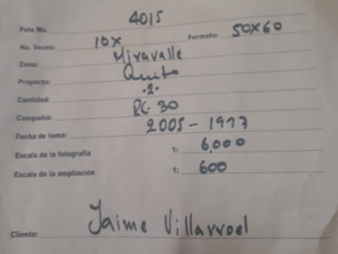
AEROFOTOGRAFÍA PROPORCIONADA POR EL IGM
FECHA DE TOMA 2005

Slide 8
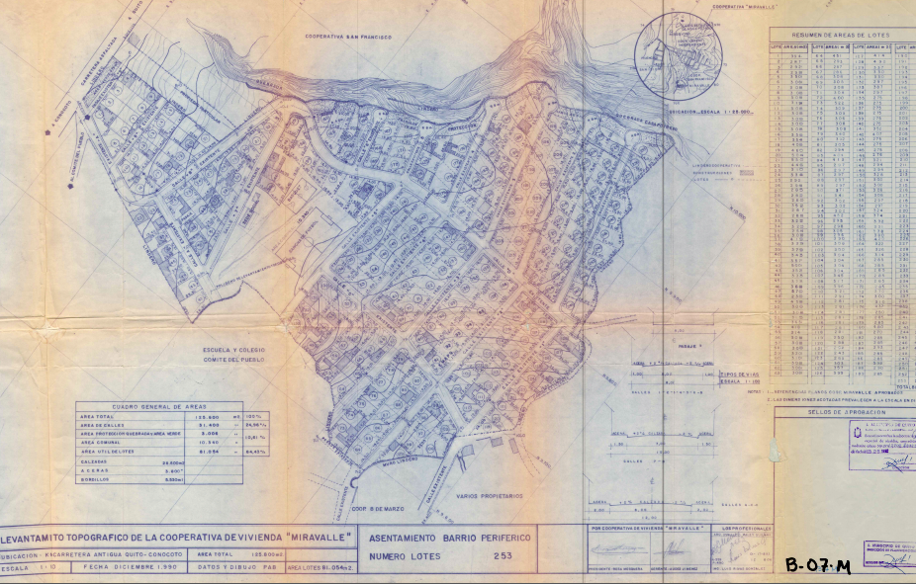
COOPERATIVA DE VIVIENDA "MIRAVALLE“ APROBADA MEDIANTE
ORDENANZA METROPOLITANA NO. 2708 DE 25 DE FEBRERO DE 1992.

Slide 9
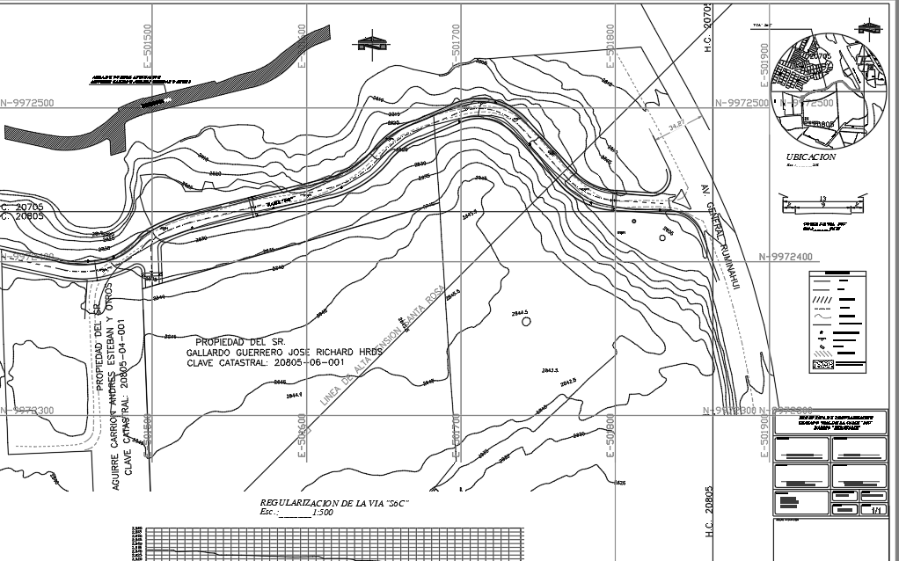
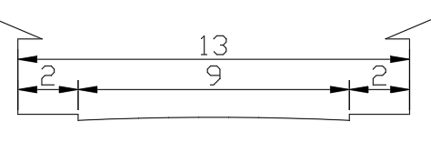
PROPUESTA DE TRAZADO VIAL, CALLE S6C

Slide 10
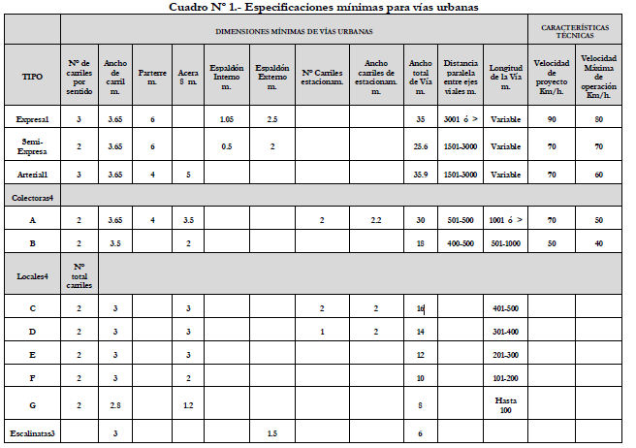
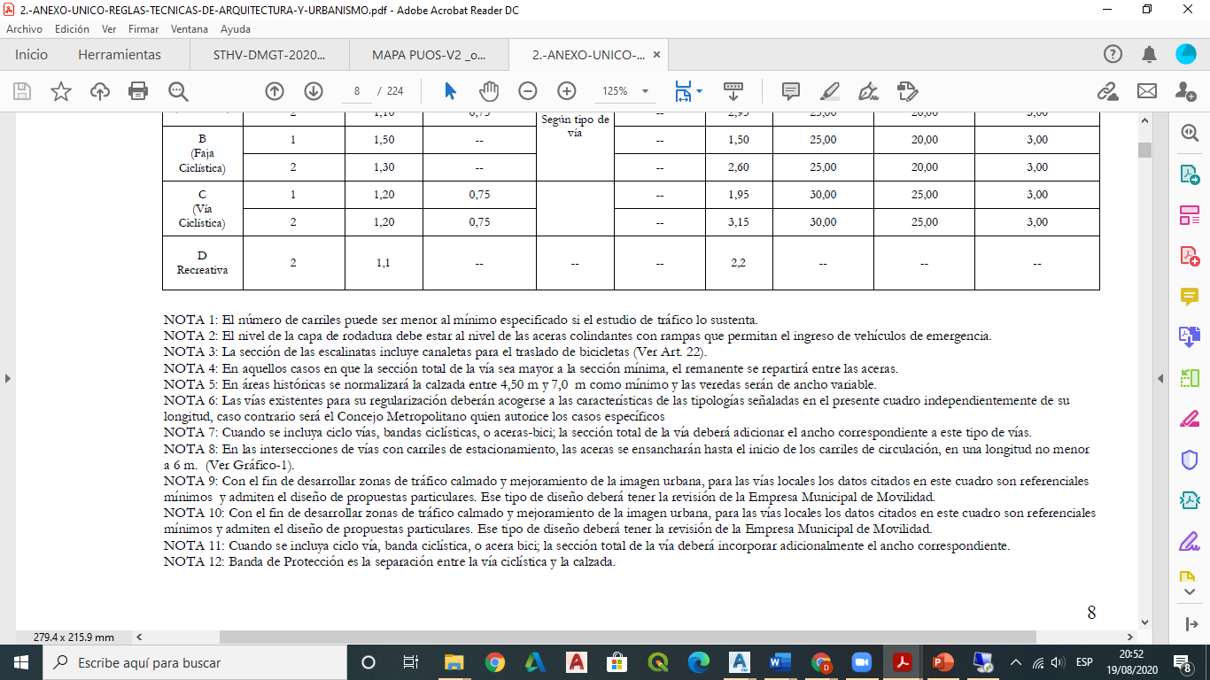
ESPECIFICACIONES MÍNIMAS PARA VÍAS URBANAS

Slide 11
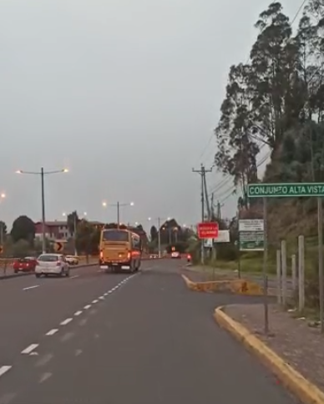
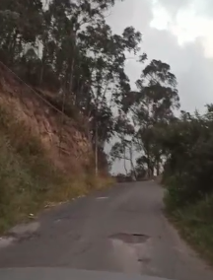
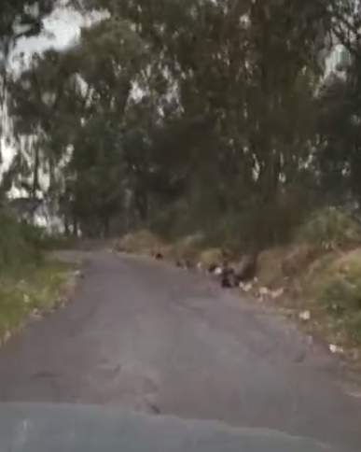
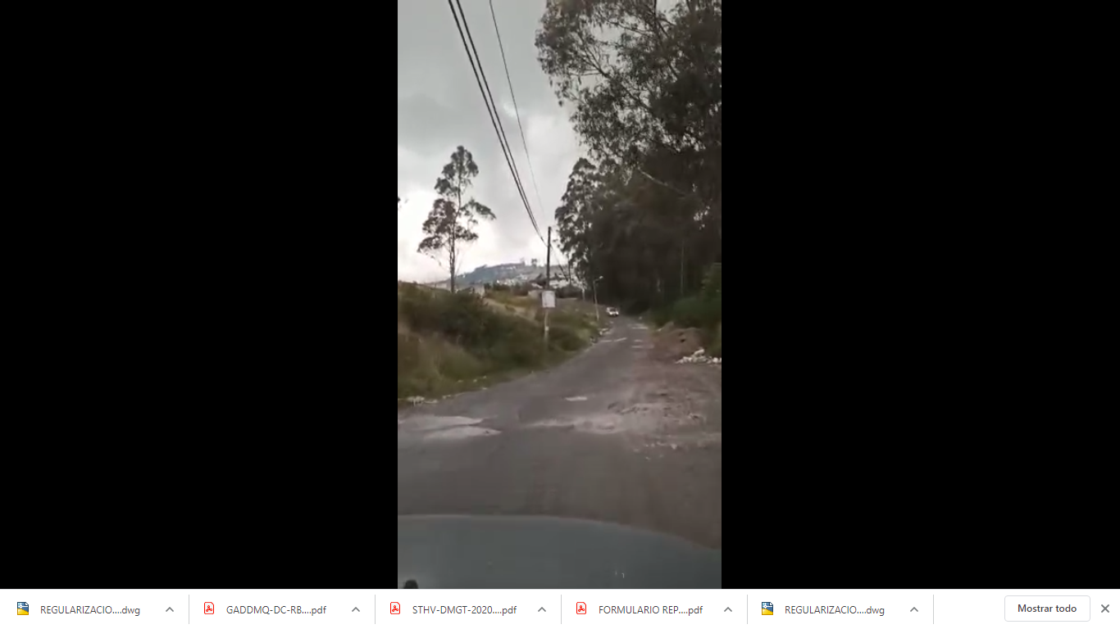
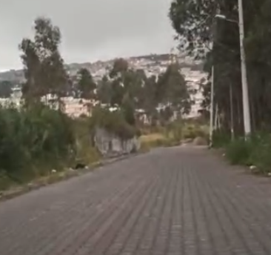
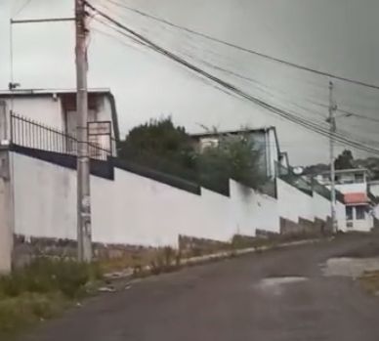
SITUACIÓN ACTUAL DE LA CALLE S6C

